Slide 1
Neurophysiologie générale
République Algérienne démocratique et populaire
Ministère de l’enseignement supérieur et de la recherche scientifique
Faculté des sciences de la nature et de la vie
Département de Biochimie et de Biologie Moléculaire et Cellulaire
Présenté par:
Mme: DAOUDI Hadjer
Année Universitaire : 2016/2017

Slide 2
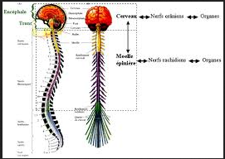
Introduction
Le système nerveux est globalement bilatéral et symétrique et est composé en deux parties :
Le système nerveux central se trouve dans les structures osseuses et est constitué de l’encéphale (cerveau) et de la moelle épinière.
Le système nerveux périphérique est formé de ganglions nerveux et de nerfs. Ces nerfs contiennent des faisceaux de fibres reliées à la base de l’encéphale par les douze paires de nerfs crâniens et à la moelle épinière par les 31 paires de nerfs rachidiens (ou spinaux).

Slide 4
Principales fonctions du système nerveux
Le système nerveux a 3 fonctions essentielles :
Une fonction sensitive de détection grâce à des récepteurs qui détectent toutes les modifications de l’organisme et l’environnement extérieur.
Une fonction d’intégration et d’analyse des informations qu’il reçoit des récepteurs.
Une fonction motrice permettant la contraction des diverses cellules musculaires de l’organisme.

Slide 5
Organisation du système nerveux
Toutes les informations de l’organisme affluent vers le SNC à partir de détecteurs sensoriels de différents types.
Le SNP est constitué de deux voies :
La voie sensitive (voie afférente) constituée de neurones sensitifs somatiques et viscéraux, au niveau de laquelle la propagation des influx vient des récepteurs périphériques.
La voie motrice (voie efférente) constituée de neurones moteurs dont l’origine des influx est le SNC. Cette voie motrice peut elle-même être divisée en deux types de système nerveux

Slide 6
Organisation du système nerveux
On subdivise le système nerveux périphérique en deux composantes :
Le système nerveux autonome (SNA), ou système nerveux végétatif (SNV), est involontaire. L’influx nerveux provenant du SNC est envoyé vers les muscles lisses, le myocarde et les glandes. Il possède le système sympathique (Σ) qui tend à activer les organes et le système parasympathique (pΣ) qui tend à les mettre au repos.
Le système nerveux somatique (SNS) est volontaire et l’influx nerveux provenant du SNC est envoyé vers les muscles striés squelettiques.
Le système nerveux périphérique fournit l’information au système nerveux central et exécute les commandes motrices de celui-ci.

Slide 7
Organisation du système nerveux
Pour en savoir plus
Les fibres allant de la périphérie vers le système nerveux central sont appelées fibres sensorielles afférentes.
Les fibres transportant l’information du système nerveux central vers les effecteurs de la périphérie sont les nerfs moteurs efférents.

Slide 8
Le SNC contient environ 10¹¹ neurones (100 milliards) Il comporte aussi 10 à 50 fois plus de cellules gliales
Ils ont calculé que 40 % des gènes humains participent d’une façon ou d’une autre à sa formation

Slide 9
Les cellules gliales
Pendant de nombreuses années après leur découverte, les cellules gliales (ou glie) ont été considérées comme le tissu conjonctif du SNC
D’ailleurs, le terme glie vient du grec qui signifie colle (glue)
Cependant, on reconnait aujourd’hui à ces cellules un rôle dans la communication au sein du SNC en partenariat avec les neurones

Slide 10
Au contraire des neurones, elle continuent à ce diviser à l'âge adulte et leur capacité à proliférer est particulièrement remarquable après une lésion cérébrale (ex; accident vasculaire cérébral)
Il existe deux grand types de cellules gliales dans le SN des vertébrés: la microglie et la macroglie
Les cellules de la microglie sont des cellules nettoyeuses qui ressemblent aux macrophages tissulaires et retirent les débris résultant de lésions, d’infection et de maladies (ex; sclérose en plaque, la démence associé au sida, la maladie de Parkinson et la maladie d’Alzheimer)
Les cellules de la microglie sont produite à partir de macrophages à l’extérieur du SN d’un point de vue physiologique et embryologique, n’ont aucun rapport avec les autres types de cellules neuronales

Slide 11
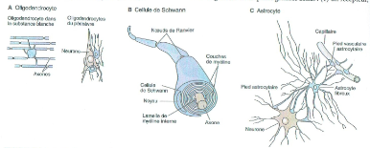
Il existe trois type de macroglies ; les oligodendrocytes, les cellules de Schwann et les astrocytes
Les oligodendrocytes et les cellules de Schwann sont impliqués dans la formation de la myéline autour des axones dans le SNC et le SNP respectivement,
Les astrocytes qui sont présent dans l’ensemble du cerveau, comprennent deux sous types;
Les astrocytes fibreux, qui contiennent de nombreux filaments intermédiaires, sont principalement localisés dans la substance blanche,
Les astrocytes protoplasmiques sont situés dans la substance grise et ont un cytoplasme granuleux

Slide 12
Ces deux types de cellules envoient des prolongements vers les vaisseaux sanguins, où ils induisent la création de jonctions serrées avec les capillaires pour former la barrière hémato-encéphalique, ils envoient également des prolongements qui enveloppent les synapses et la surface des cellules nerveuses

Slide 13
Les astrocytes protoplasmiques ont un potentiel de membrane qui varient avec la [] externe de K⁺, mais ils ne créent pas de potentiels propagés
Ils produisent des substances qui ont une action trophique sur les neurones et ils les aident à maintenir la [] appropriée d’ions et de neurotransmetteurs en captent le K⁺ ainsi que les neurotransmetteurs; glutamate et le ϒ-aminobutyrate (GABA)

Slide 14
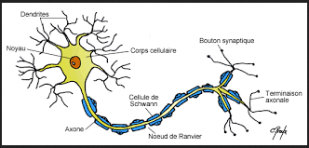
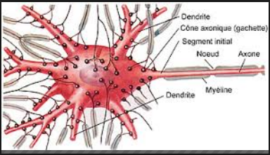
Le neurone
Les cellules nerveuses (neurones) sont les unités fonctionnelles du SNC et forment un réseau qui s’étend dans tout l’organisme. Bien qu’elles ne soient pas les plus nombreuses dans le système nerveux, ce sont les plus importantes.
Pour indication le système nerveux possède 10% de neurones pour 90% de cellules gliale.

Slide 15
Le neurone
Ce sont des cellules post-mitotique (pour la majorité, étant hautement spécialisés) et excitable. Leur excitabilité est due à un changement d’état très rapide qui est déterminé par un facteur extérieur. Les cellules nerveuses peuvent modifier leur anatomie et possèdent une grande longévité.
Elles sont très sensibles à l’hypoglycémie et à l’hypoxie.
Les neurones sont indépendants les uns des autres, n’établissant que des contacts fonctionnels spécifiques appelés synapses. Ce sont également des cellules sécrétrices particulières qui peuvent avoir comme produit de sécrétion des neuromédiateurs, des neuromodulateurs ainsi que des neurohormones (GnRH).

Slide 16
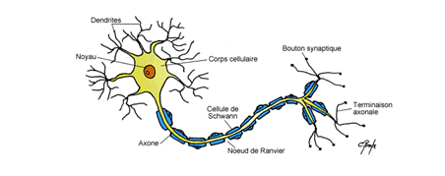
Neurones et tumeurs
Les neurones étant des cellules post-mitotique, elles ne peuvent pas être source de tumeur. Ainsi les tumeurs neuronales n’existent pas, mais attention les tumeurs cérébrales existent (cellules gliales).

Slide 17
Morphologie du neurone
Le neurone dans le SNC des mammifères ont des formes et des tailles très variables, la plupart possèdent toutefois les éléments que le motoneurone spinal typique
plusieurs prolongements appelés dendrites qui s’étendent vers l’extérieur à partir du corps cellulaire et se ramifient abondamment
Un neurone typique
un long axone fibreux qui naît d’un endroit légèrement épaissi du corps cellulaire, le cône de l’implantation de l’axone
L’axone se divise en terminaisons présynoptiques, qui s’achèvent chacune en un certain nombre de boutons synaptiques, également appelés boutons terminaux ou boutons.
Dans le système nerveux mais surtout dans les cortex cérébral et cérébelleux, les dendrites sont hérissées de petites protubérances en forme de boutons appelées épines dendritiques
La première partie de l’axone s’appelle le segment initial

Slide 18
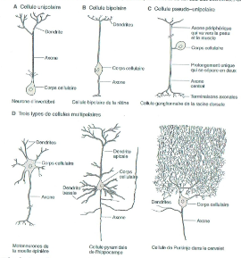
D’après le nombre de prolongements qui émanent de leur corps cellulaire, les neurones peuvent être classés en neurones unipolaires, bipolaires et multipolaires.

Slide 19
L’utilisation des termes dendrites et axones pose parfois des problèmes lorsqu’on les applique à autres types de neurones présents dans le système nerveux. D’un point de vue fonctionnel, les neurones possèdent généralement quatre grandes zones:
1-Un récepteur ou zone dendritique, où de multiples changements locaux de potentiel créés par des connexions synaptiques sont intégrés,
2-Un site au niveau duquel les potentiels d’action propagés sont créés (le segment initial dans les motoneurones spinaux, le premier nœud de Ranvier dans les neurones sensitifs cutanés)
3-Un prolongement axonal qui transmet des influx vers les extrémités nerveuses et
4-les terminaisons nerveuses, au niveau desquelles les potentiels d’action provoquent la libération des neurotransmetteurs synaptiques.

Slide 20
Le corps cellulaire est souvent situé au niveau de la zone dendritique, du coté de l’axone, mais il peut se trouver à l’intérieur de l’axone (ex les neurones auditifs) ou être positionné sur le coté de l’axone (ex neurones cutanés). Sa position ne fait aucune différence tant que les fonctions de récepteur de la zone dendritique et la fonction de transmission de l’axone restent les mêmes.
Les axones de nombreux neurones sont myélinisés, c-à-d qu’il sont recouverts d’une gaine de myéline, un complexe lipoprotéique qui s’enroule autour de l’axone
Dans le SNP , la myéline se forme lorsqu’une cellule de Schwann enroule sa membrane jusqu’à 100 fois autour d’un axone

Slide 21
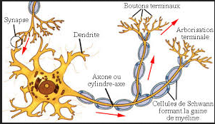
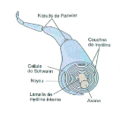
La gaine de myéline recouvre tout l’axone, à l’exception de sa terminaison et des nœud de Ranvier; des constrictions de 1 micro m de long régulièrement espacées de 1 mm environ. Certains neurones sont non myélinisés, c.-à-d. simplement entourées de cellules de Schwann, sans l’enroulement membranaire de la cellule de Schwann qui produit la myéline autour de l’axone.
Dans le SNC des mammifères, la plupart des neurones sont myélinisés, mais les cellules qui forment la myéline sont les oligodendrocytes plutôt que les cellules de Schwann

Slide 22
Au contraire des cellules de Schwann qui forment la myéline entre deux nœud de Ranvier sur un même neurone, les oligodendrocytes émettent de multiples prolongements qui forment de la myéline sur de nombreux axones voisins. Dans la sclérose en plaque, une maladie auto-immune invalidante, il y a une destruction parcellaire de la myéline dans le SNC, la perte de myéline s’accompagnent d’un ralentissement ou d’un blocage de la conduction dans les axones démyélinisés.

Slide 23
Ces gaines sont formées à partir de 2 types cellulaires suivant si l’on se trouve dans le SNC ou le SNP :
Dans le SNC on trouve des oligodendrocytes qui envoient des prolongements de leurs corps cellulaires qui recouvreront les axones. Il peut ainsi participer à des gaines de neurones différents.
Dans le SNP on trouve des cellules de Schwann qui vont s’enrouler entièrement autour d’un axone unique. Leur noyau est renvoyé au niveau de la face la plus externe.

Slide 24
Les gaines isolent électriquement les axones permettant d’accroître la vitesse de transmission des influx nerveux.
Au niveau du SNP les fibres amyéliniques sont également entourer par des cellules de Schwann mais elles ne s’enroulent pas autour. Ces fibres conduisent lentement l’influx nerveux. Ce sont surtout des fibres du SNV.

Slide 25
Pathologie de la myéline
La myéline peut dégénérer par destruction auto-immune, c’est le cas de la sclérose en plaque qui entraîne des troubles de la vue, des problèmes d’équilibre et de coordination, des sensations altérées, des anomalies dans l’articulation des mots, de la fatigue, des incontinences, des troubles sexuels et des troubles cognitifs et affectifs.

Slide 26
Classification des neurones
Les neurones peuvent être classés par leurs structures ou par leurs fonctionnalités.
De manière structurale il existe :
Les neurones bipolaires (sensitif)
Les neurones multipolaires (moteur et sensitif)
Les neurones unipolaires : un prolongement périphérique et un central, tout deux myélinisés (essentiellement sensitif).
De manière fonctionnelle il existe :
Les neurones sensoriels
Les neurones moteurs
Les inter-neurones, ce sont les plus nombreux et ils servent de lien entre les neurones dans le SNC.

Slide 27
Le transport axonal
Les neurones sont des cellules sécrétrices, mais leur zone sécrétoire, contrairement à celle des cellules sécrétrices, est souvent situé loin du corps cellulaire, au bout de l’axone
L’appareil de synthèse protéique est situé essentiellement dans le corps cellulaire, avec un transport de protéines et de polypeptide jusqu’à l’extrémité axonale grâce à un flux axoplasmique, grâce a cela le corps cellulaire conserve l’intégrité fonctionnelle et anatomique, si l’axone est coupé, la partie distale par rapport à la coupure dégénère (dégénérescence wallérienne)
Le transport antérograde (ou orthograde) a lieu le long de microtubules qui s’étendent sur toute la longueur de l’axone et fait appel à deux moteurs moléculaires la dynéine et la kinésine

Slide 28
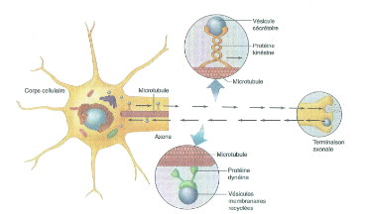
Le transport antérograde va du corps cellulaire vers les extrémités axonales, il possède une composante lente et une composante rapide,
Le transport rétrograde, qui se fait dans le sens inverse (des extrémités nerveuses vers le corps cellulaire) a lieu le long des microtubule, après avoir servi, la plupart des vésicules synaptiques sont recyclés dans la membrane, mais certains vésicules utilisées sont ramenées dans le corps cellulaire et déposées dans les lysosomes

Slide 29
LE S.N.C
Comprend uniquement la substance grise et la substance blanche
Est constitué uniquement de neurones et de vaisseaux sanguins
Les méninges recouvrent le S.N.C

Slide 30
LA SUBSTANCE GRISE
Est située dans la partie externe des hémisphères cérébraux, dans les noyaux gris centraux et du tronc cérébral et dans la partie interne de la moëlle
Contient uniquement les axones des neurones des cellules gliales et peu de synapses

Slide 31
LA SUBSTANCE BLANCHE
Est située dans la partie interne des hémisphères cérébraux et dans la partie externe de la moëlle
Contient des axones recouverts de myéline et des cellules gliales
A un rôle dans le transfert de l’influx nerveux

Slide 32
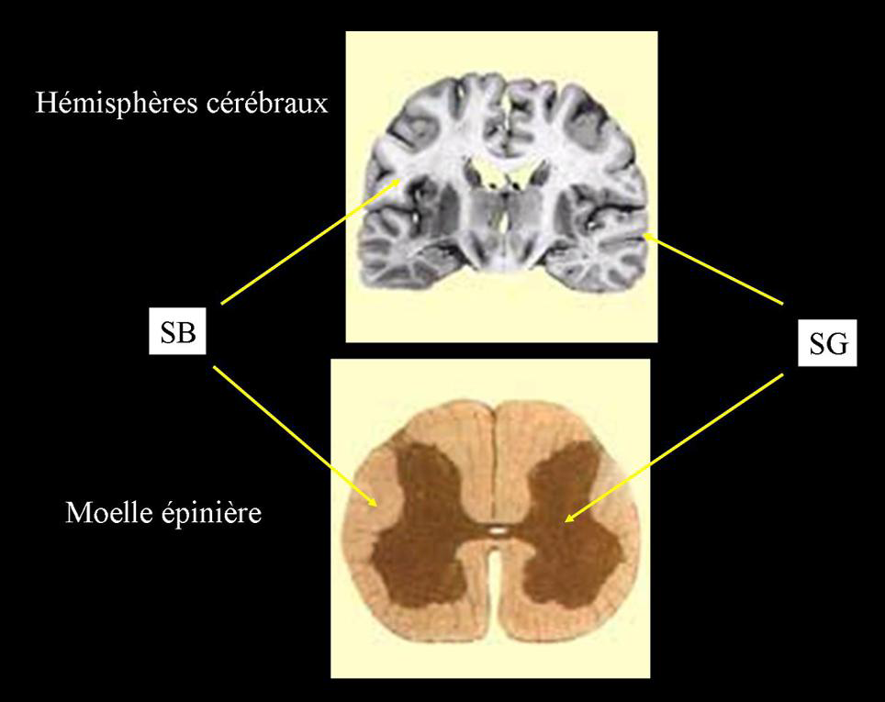

Slide 33
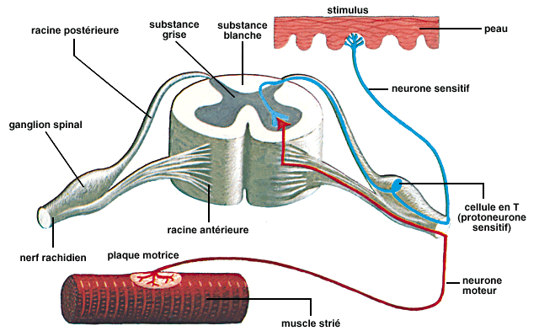

Slide 34
système nerveux somatique (SNS) et système nerveux autonome (SNA) et dépense d’énergie
Les neurones sympathiques stimulent la dépense d’énergie alors que les neurones parasympathiques stimulent la restauration et le stockage de l’énergie.

Slide 35
La transmission synaptique
Les synapses sont des zones de contact spécialisés dans la transmission de l’influx nerveux
Les synapses permettent d’intégrer et de filtrer l’information.
Certains signaux sont transmis alors que d’autres sont bloqués.
Certaines maladies mentales et cérébrales sont dues à une interruption de la connection synaptique (schyzophrénie).
C’est au niveau des synapses qu’agissent de nombreuses substances thérapeutiques et de nombreuses drogues.
Dans une synapse, le neurone qui envoie l’information est appelé présynaptique, celui qui le reçoit est post-synaptique.

Slide 36
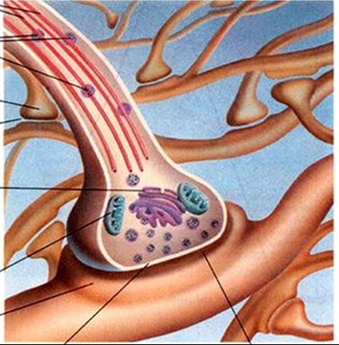

Slide 38
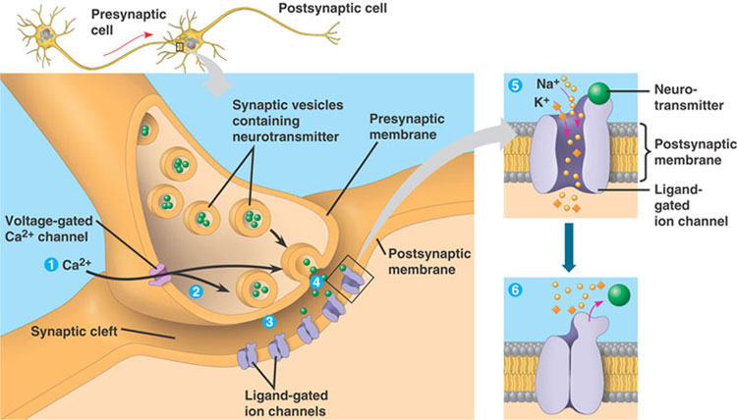

Slide 39
Dans les liaisons sensori-neurales, l'élément présynaptique est une cellule sensorielle et l'élément postsynaptique est un dendrite de neurone appartenant à une voie sensitive.
Dans les liaisons neuromusculaires, la région présynaptique correspond à la partie terminale d'un neurone moteur et la région postsynaptique à une fibre musculaire. Les terminaisons nerveuses sont logées dans des dépressions situées à la surface des fibres, la membrane de ces dernières formant à cet endroit de nombreux replis.

Slide 40
STRUCTURE ET ULTRASTRUCTURE DES SYNAPSES
Elles sont soit électriques, soit chimiques

Slide 41
Synapses électriques
Dans les synapses électriques, le courant ionique passe directement d’une cellule à l’autre au travers de jonctions communicantes.
Ces jonctions sont constituées de protéines tubulaires : les connexons, ceux-ci forment des tunnels destinés à relier le cytoplasme des deux cellules.
Les synapses électriques vont avoir deux avantages :
Communication plus rapide que celle des synapses chimiques
Elles permettent la synchronisation de l’activité d’un groupe de neurone.

Slide 42
Synapses chimiques
Les neurones présynaptiques et post-synaptiques d’une synapse chimique ne se touchent pas.
Ils sont séparés par une fente synaptique remplie de liquide extra-cellulaire.
Lorsqu’un signal électrique arrive au niveau du bouton synaptique d’un neurone pré-synaptique, il est transformé en signal chimique,
ceci se traduit par la libération d’un neurotransmetteur dans la fente synaptique.
Le neurone post-synaptique reçoit ce signal chimique et génère à son tour un signal électrique.
Ce processus dure 0 ,5 ms et définit le délai synaptique.

Slide 43
Quand un PA arrive au niveau d’un bouton synaptique d’une terminaison pré-synaptique, dépolarisation qu’il engendre ouvre les canaux Na+ ainsi que les canaux Ca2+
Les ions Ca2+ sont très concentrés dans le liquide extracellulaire. Ils vont donc entrer dans le bouton synaptique et provoquent la fusion des vésicules de neurotransmetteurs avec la membrane plasmique pré-synaptique.
On dit que les neurotransmetteurs sont libérés par exocytose dans la fente synaptique jusqu’à la membrane post-synaptique où elle se
lie aux récepteurs membranaires qui leurs sont spécifiques. Ce sont des canaux ioniques, chimiquement dépendants.
Cette liaison provoque alors l’ouverture ou la fermeture de ces canaux ioniques post-synaptiques.

Slide 44
La synapse neuromusculaire
La dépolarisation engendrée dans les fibres musculaires par l'arrivée de l'influx nerveux est le plus souvent insuffisante pour déclencher la contraction musculaire.
Il faut, en général, la sommation de plusieurs excitations pour que les fibres se contractent
Au moment où l'influx nerveux arrive à l'extrémité de l'axone, il y a libération d'acétylcholine qui dépolarise la membrane post-synaptique musculaire de la plaque motrice.
Pour éviter une tétanisation des muscles, l'acétylcholinestérase détruit l'acétylcholine dans la synapse.

Slide 45
Il existe des synapses :
Axo-dendritiques, contact axone-dendrite.
Axo-somatiques, contact axone et soma (corps cellulaire).

Slide 46
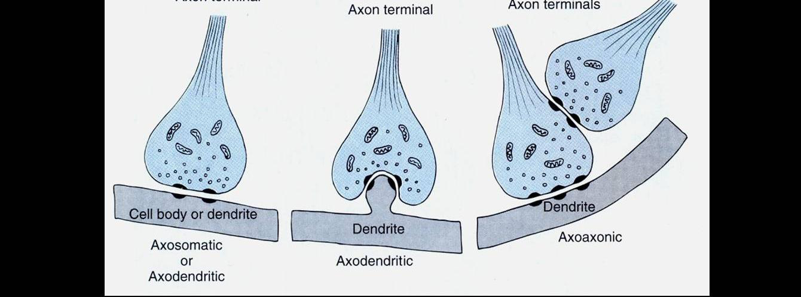

Slide 47
Les neurotransmetteurs
Les neurotransmetteurs excitateurs ou inhibiteurs sont présents dans le SNP et dans le SNC.
Un même neurotransmetteur peut être excitateur à un endroit du SN et inhibiteur à un autre.
Un même neurone peut libérer plusieurs types de neurotransmetteurs.

Slide 48
Outre l’acétylcholine (Ach) qui constitue une catégorie chimique à elle seule,
les autres neurotransmetteurs appartiennent à l’une des trois familles suivantes :
Les acides aminés
Les amines biogènes (NORADRENALINE, ADRENALINE, DOPAMINE, SEROTOMINE)
Les neuropeptides ce sont des analgésiques 200 fois plus puissant que la morphine (anti-douleur)

Slide 49
Merci pour votre Attention

